Slide 1
مادة
المهارات الرقمية
المعلمة
نجود دحمـان

Slide 2
الوحدة الثانية
العمل على النص

Slide 3
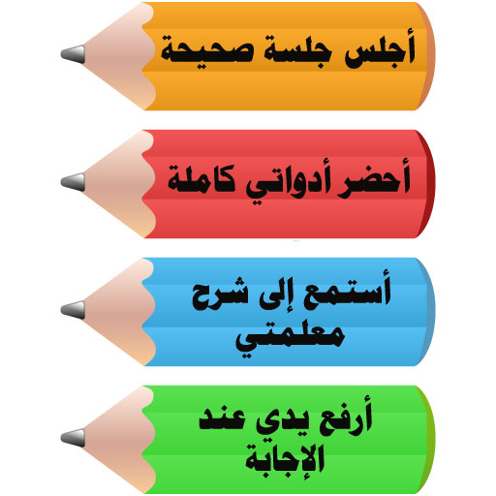
القوانين الصفية

Slide 4
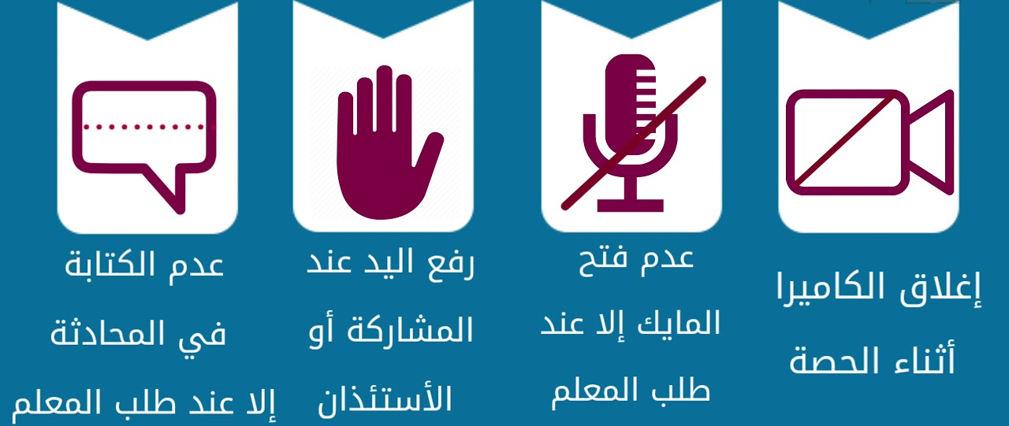

Slide 5
جدول التعلم
كيف أعرف أكثر
ماذا عرفت
ماذا أريد أن أعرف
ماذا أعرف

Slide 6
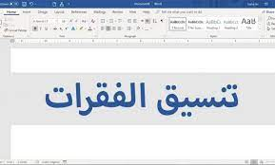
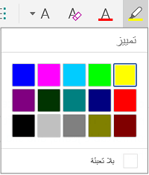
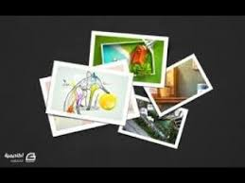
سنتعلم في هذه الوحدة الأساسيات
تنسيق النص
التنسيق المتقدم للصور

Slide 7
الأهـــداف
سنتعلم في هذه الوحدة :
استخدام أدوات فحص مستند بحثاً عن الأخطاء
نصائح لجعل المستند أكثر جاذبية وإضافة وتنسيق الصور داخل المستند
خيارات الطباعة المختلفة للمستند
تمييز النماذج المستخدمة لمحاذاة الفقرة
حفظ المستند النصي على حاسبك
تغيير نوع وحجم الخط

Slide 8
اليوم : التاريخ : / / 144 ه الحصة : الشعبة :
الدرس الثالث
التنسيق المتقدم للصور

Slide 9
إضافة صورة

Slide 10
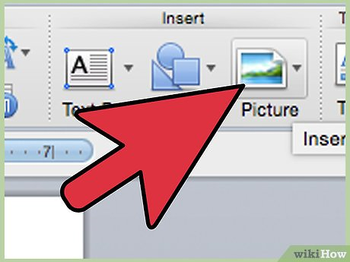
إضافة صورة
يمكن إضفاء بعض الجاذبية على المقالة بإضافة بعض الصور
لأن المقالة التي تقتصر على النصوص تكون مملة .

Slide 12
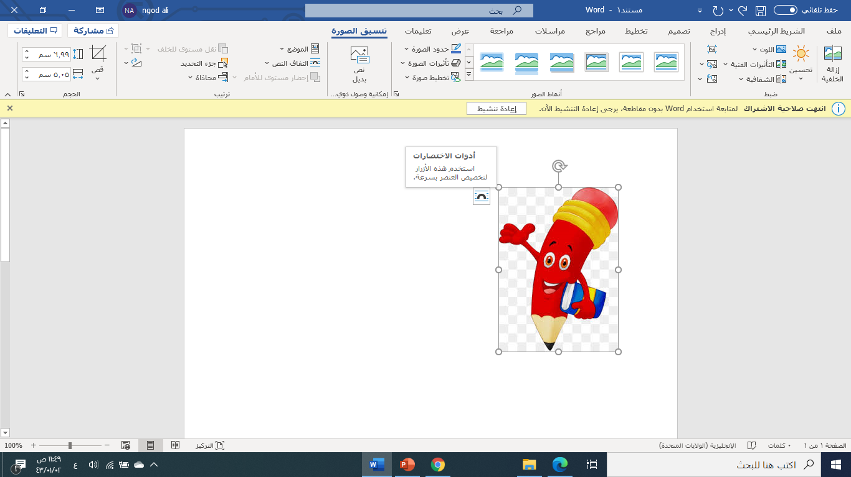
حدد الموضع الذي تريد إدراج الصورة به .من علامة تبويب إدراج من مجموعة الرسومات التوضيحية اضغط صورة تظهر نافذة إدراج صورة ثم الصورة التي تريدها ومن ثم إدراج

Slide 13
تنسيق صورة

Slide 14
مجموعة أنماط الصورة
يمكنك تغيير الخطوط العريضة المحيطة بالصورة أو إنشاء ظل للصورة
مع أدوات اللون والتأثيرات الفنية
تغيير اللون والسطوع بسهولة
إزالة الخلفية
يزيل خلفية الصورة ويبقي الموضوع الرئيسي فقط

Slide 19
لنطبق معـــاً

Slide 20
التطبيق
افتح الكتـاب
صـ 83

Slide 21
المهام الادائية
افتح الكتـاب
صـ 84- 85

